Slide 1
Projet SAN

Slide 2
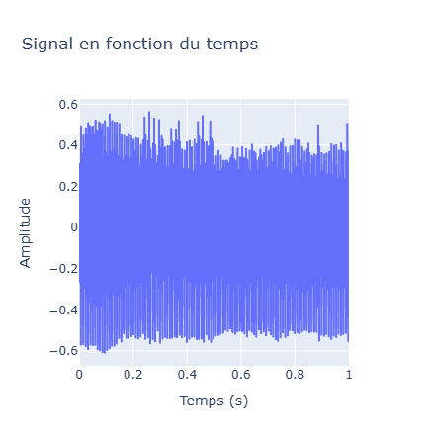
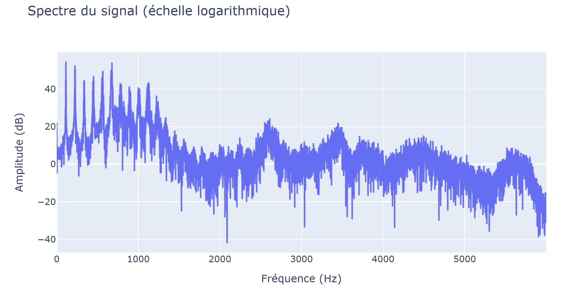
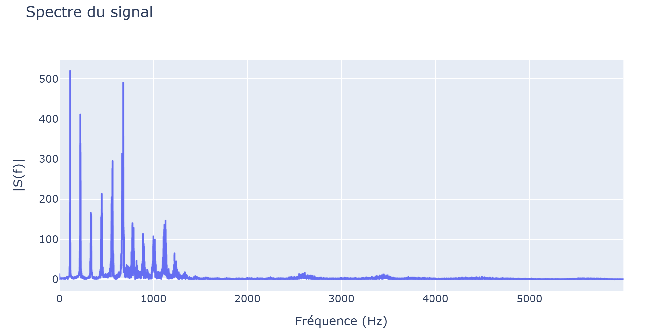
Signal_4 dans les domaines temporels et fréquentiels.

Slide 3
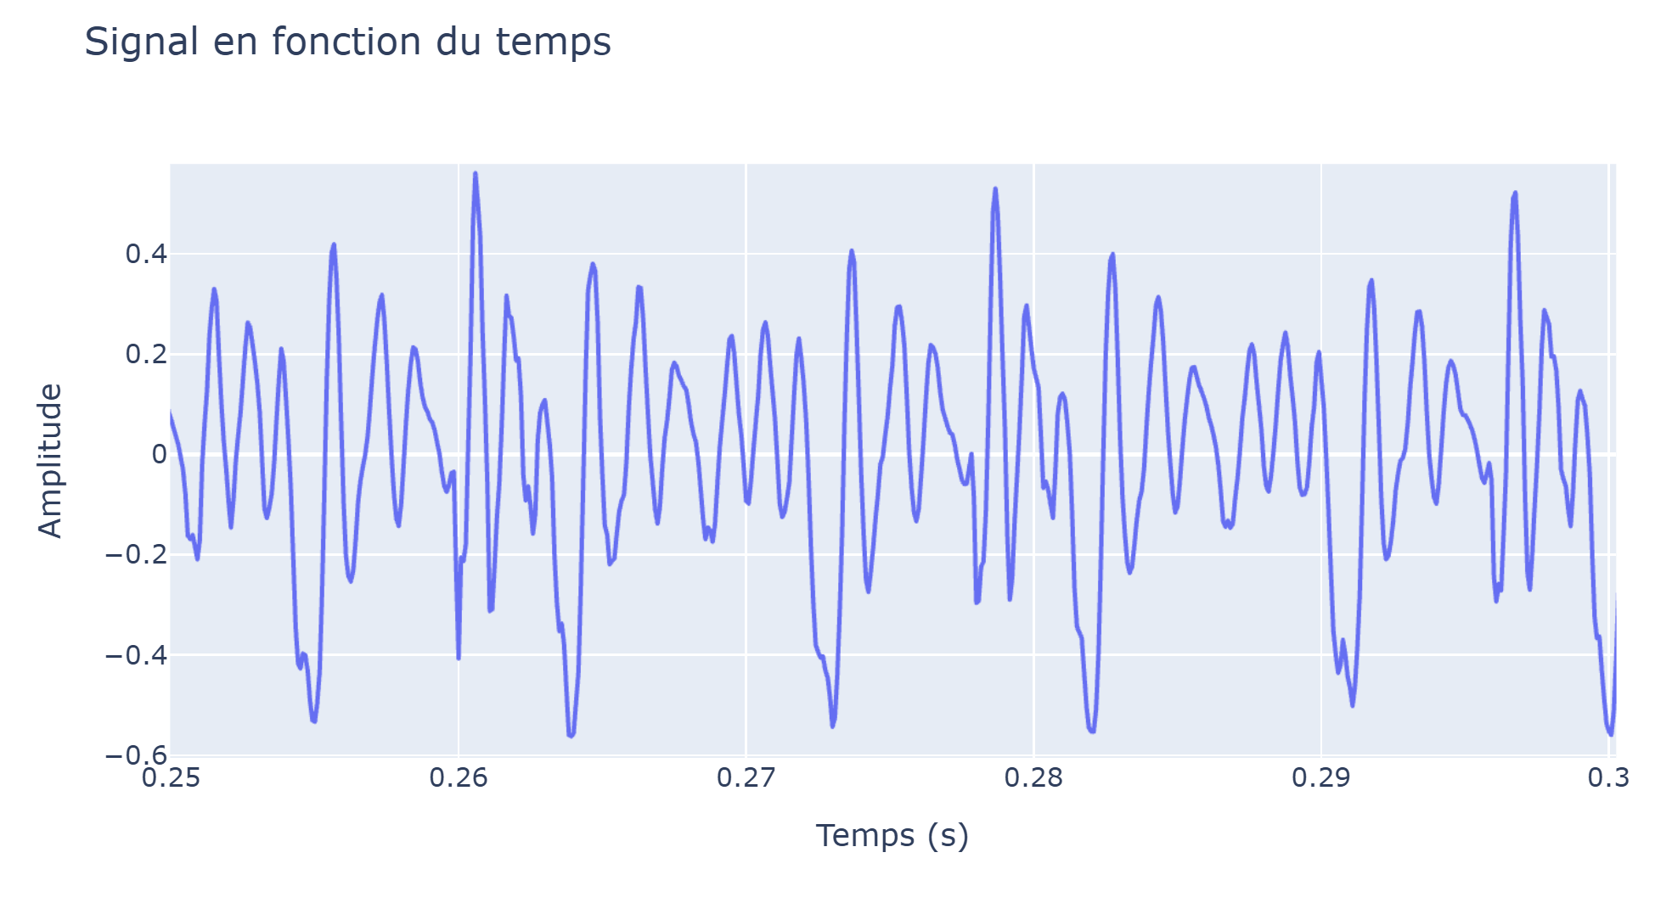
Signal-4 en fonction du temps zoomé
T = 0.2786 – 0.2605
= 0.018 s
=1.8 ms
f = 55.5 Hz

Slide 4
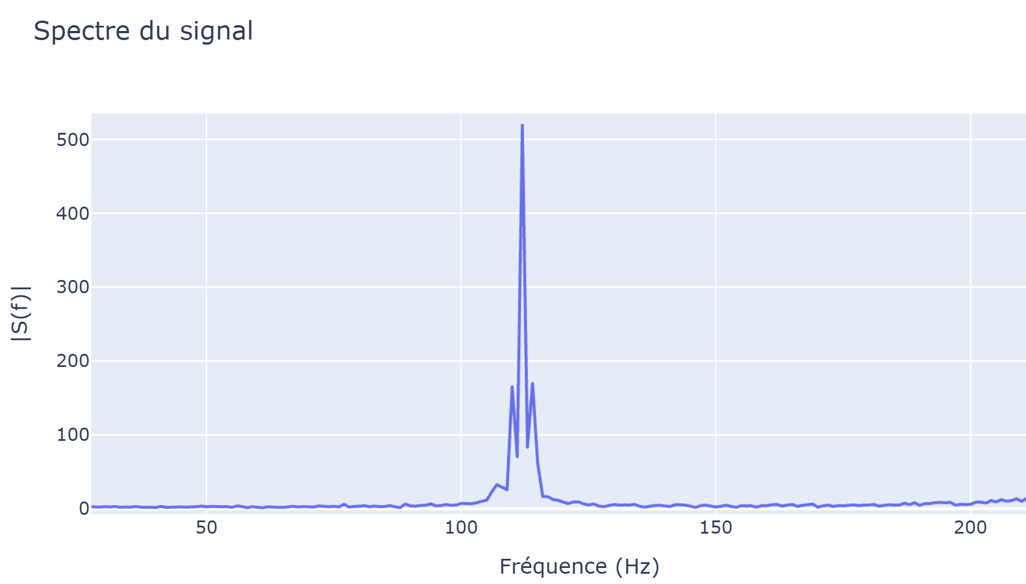
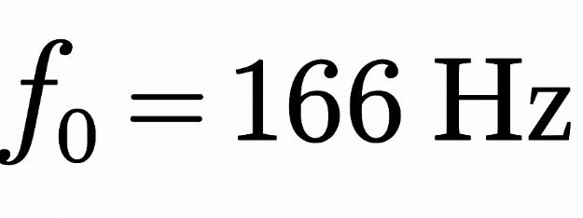
Fondamental spectre

Slide 5
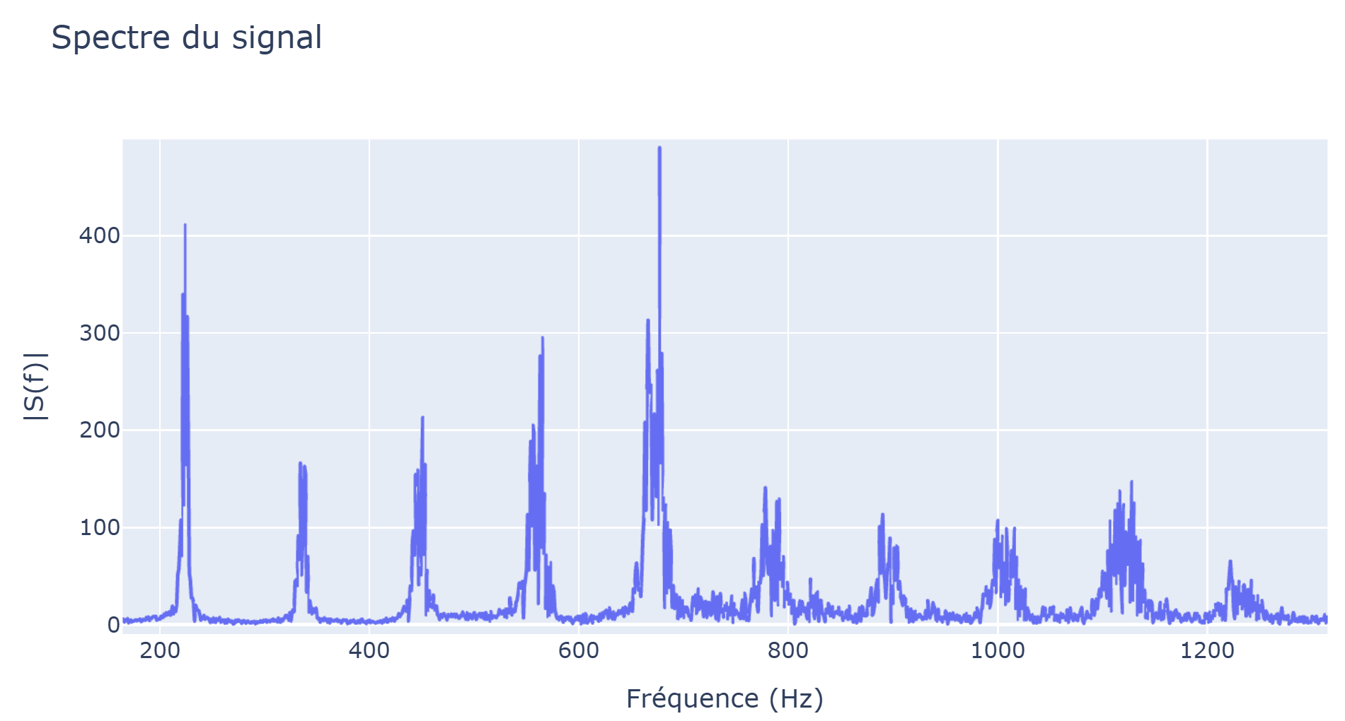
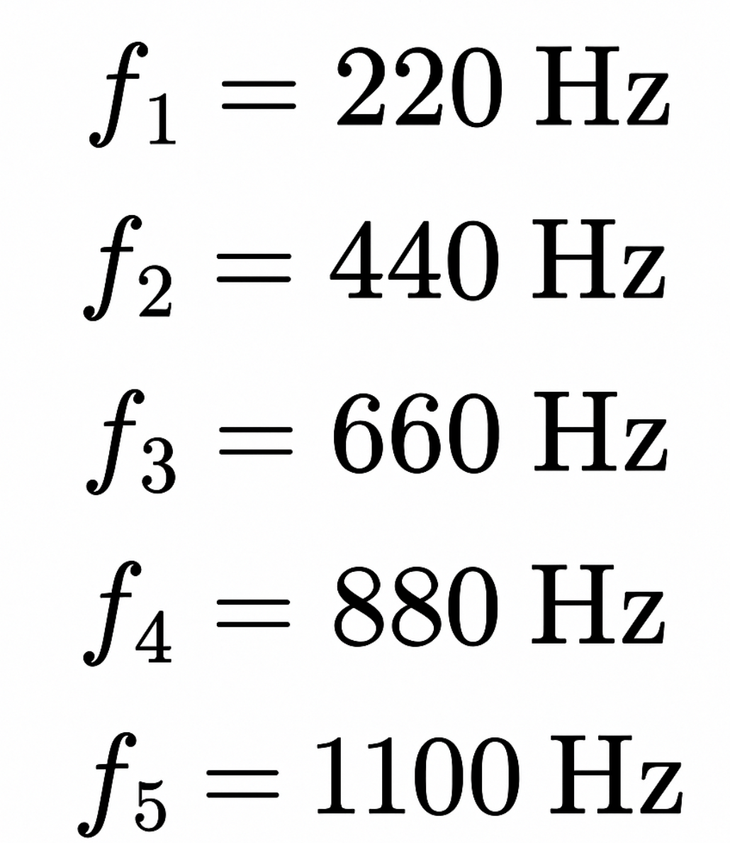
Harmoniques

